Slide 1
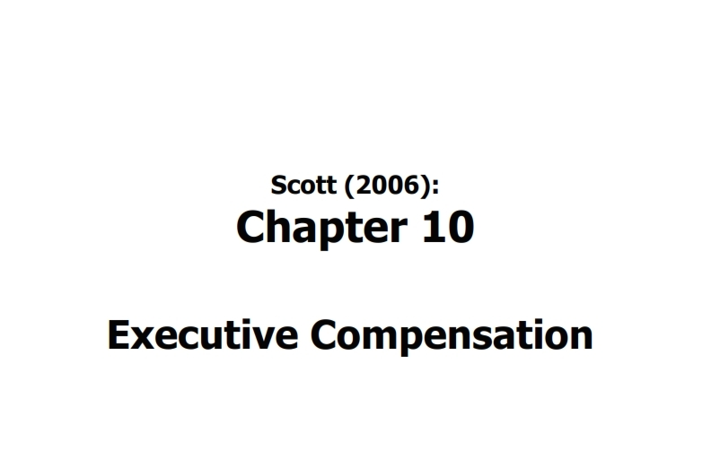
FAKULTAS EKONOMI DAN BISNIS
UNIVERSITAS ESA UNGGUL

Slide 16
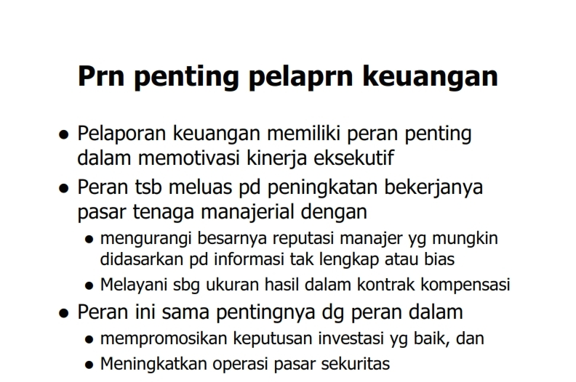

Slide 17
SEKIAN DAN TERIMA KASIH

